Slide 1


خلاصه مطالب و کلیه الگوریتم های درمانی گایدلاینهای 2025 احیای انجمن قلب آمریکا
ارایه هنده: مریم کاشانی (دانشجوی دکتری پرستاری)
واحد آموزش بیمارستان معتمدی

Slide 2

راهنمای 2025 AHA برای CPR و مراقبت‌های قلبی‌عروقی اورژانسی یک بازنگری گسترده در حوزه‌های احیای بزرگسالان، کودکان و نوزادان، آموزش احیاء، سیستم‌های مراقبتی و مباحث اخلاقی است. این راهنما برای متخصصان احیاء و مدرسان AHA تهیه شده و بر توصیه‌هایی تمرکز دارد که بیشترین اهمیت یا تأثیر را بر آموزش و اجرای احیاء دارند.
این خلاصه شامل ارجاع به مطالعات پشتیبان یا طبقات توصیه و سطوح شواهد نیست؛ برای اطلاعات کامل، مطالعه متن کامل راهنما و اسناد علمی ILCOR 2025 توصیه می‌شود.
در سال 2025، AHA جدیدترین طبقه‌بندی طبقات توصیه و سطوح شواهد را به‌کار گرفته است. در مجموع 760 توصیه در حوزه‌های مختلف احیاء ارائه شده است:
233 توصیه در طبقه 1
451 توصیه در طبقه 2
76 توصیه در طبقه 3 (شامل 55 مورد با شواهد عدم اثربخشی و 21 مورد با شواهد آسیب‌رسانی)
این مجموعه نشان‌دهنده گستردگی بازنگری‌ها و تغییرات مهم در دستورالعمل‌های احیاء برای سال 2025 است.

Slide 3

ده پیام اصلی رهنمود بالینی در حوزه اخلاق

Slide 4
1 این راهنما به بررسی گزیده ای از ملاحظات اخلاقی مرتبط با احیای قلبی ریوی و مراقبت های اورژانسی قلبی عروقی میپردازد و براهمیت بررسی آگاهانه ی هر تصمیم و شرایط خاص و منحصربه فرد هر مورد تأکید دارد .
2. اصولگراییPrinciplism شناخته شده ترین چارچوب از میان چارچوبهای متعدد اخلاقی است که مجموعاً وظایف حرفهای کارکنان وسازمانهای مراقبت سلامت را تعریف و تبیین میکنند و بستری فراهم می آورند تا تصمیمات دشوار در آن تحلیل و بررسی شوند .
3. بر اساس چارچوبهای اخلاقی متعدد، حجم گستردهای از پژوهشها و اجماع متخصصان، بر این نکته تأکید می شود که کارکنان سلامت و سازمانهای آنان باید به طور فعال با نابرابری های ناشی ازدر بروز و درمان ایست قلبی و مراقبتهای اورژانسی قلبی عروقی مقابله کنند تا تبعیضها و نابرابریهای موجود «عوامل اجتماعی مؤثر بر سلامت » برطرف شود .
4. فرمهای آماده شده برای دستورات درمانهای تداوم حیات (Portable Orders for Life-Sustaining Treatment – POLST)بهترین شیوه برای ثبت طرحهای مراقبت پیشرفته (Advance Care Plans – ACPs) مرتبط با احیای قلبی ریوی هستند، در سراسر ایالات متحده در دسترساند و باید توسط کارکنان سلامت محترم شمرده و اجرا شوند .

Slide 5
5. در اغلب موقعیتها، تصمیمگیری مشترک (Shared Decision-Making – SDM) رویکرد برتر و مطلوب برای اتخاذ تصمیمات درمانی مبتنی بر بیمار (Patient-Centered) به شمار میرود .
6. تصمیم برای خودداری از شروع یا توقف احیا فرایندی پیچیده است، ازاینرو تدوین پروتکلهای مشخص میتواند به هدایت تصمیم، کاهش سوگیریها و پیشگیری از فشار اخلاقی بر کارکنان کمک کند .
7. در احیای نوزادان و کودکان، ملاحظات ویژه ی قانونی و اخلاقی وجود دارد که باید به دقت رعایت شوند .
8. فرایند و پیامدهای احیا میتواند اثرات ماندگاری بر کارکنان سلامت، نجاتیافتگان، افراد حاضر در صحنه، خانواده ها و مراقبان برجای گذارد .
9. اجازه دادن به حضور اعضای خانواده در طول احیا (Family Presence During Resuscitation – FPDR) در بیشتر موقعیتها توصیه میشود، زیرا میتواند نتایج روانشناختی کوتاه مدت و بلندمدت را بهبود بخشد .
10. اهدای اعضا و بافتها باید در تمامی بیمارانی که پس از احیا دچار مرگ مغزی میشوند یا قرار است درمانهای تداومی آنان قطع شود، مدنظرقرار گیرد

Slide 6
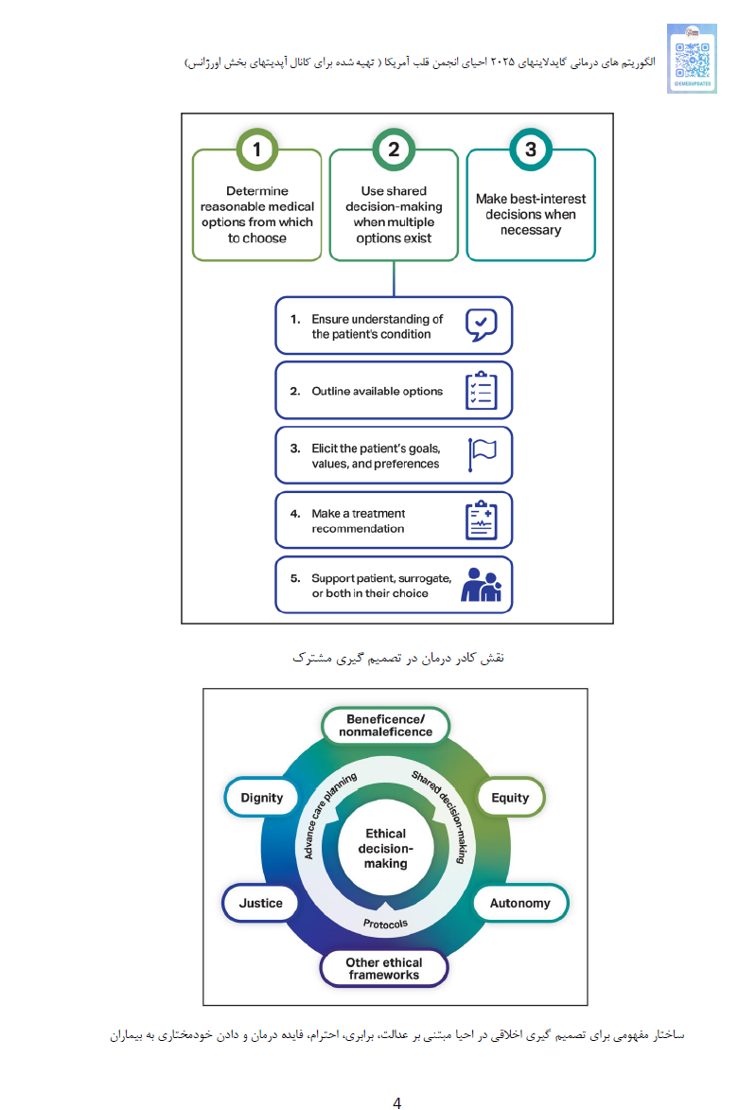

Slide 7
ده پیام اصلی رهنمود بالینی در حوزه نظامهای مراقبت (Systems of Care)

Slide 8
1زنجیره ی نجات (Chain of Survival) مروری جامع بر مراحل حیاتی مراقبت از افرادی ارائه میدهد که دچار ایست قلبی میشوند، و این زنجیره را میتوان بسته به سن، علت (اتیولوژی)، و محل وقوع ایست قلبی تطبیق و شخصی سازی کرد .
2 نسخهای ساده شده از زنجیره ی نجات در این راهنما ارائه شده که برای احیای قلبی ریوی کودکان و بزرگسالان قابل استفاده است. انتظار میرود درآینده بخشهای مرتبط با پیشگیری و آمادگی به آن افزوده شود، زیرا جلوگیری از بروز ایست قلبی و بهینه سازی فرآیند احیا پس از وقوع آن از اهمیت ویژه ای برخوردار است .
3. سیستم های مراقبتی (Systems of Care – SOC) شامل سیاستها و رویه ها، نیروی انسانی، تجهیزات و منابع، سامانه های اطلاعاتی و برنامه های بهبود کیفیت هستند و به شدت از محیط ارائه ی خدمات درمانی تأثیر میپذیرند .
4. ابتکارات اجتماعی برای ارتقای مهارت احیای قلبی ریوی در میان افراد عادی ذاتاً چندوجهی اند و ترکیبی از رسانه های جمعی، آموزشهای هدفمند،منابع عمومی در دسترس، فناوریهای موبایل، و سیاستها و دستورالعملها را در بر میگیرند .
5. ساختار تیمهای احیای داخل بیمارستان و خارج از بیمارستان متغیر است، اما برای دستیابی به نتایج مطلوب، آموزش کافی، تعداد مناسب اعضای تیم، و تعیین دقیق نقشها امری حیاتی است .

Slide 9
6. بازخورد به نجاتدهندگان Debriefing، همراه با تحلیل داده های ثبت شده در پایگاه ها و رجیستریها، میتواند اجزای کلیدی یک برنامه ی مؤثر برای بهبود کیفیت احیای قلبی باشد .
7. در اغلب موارد، انجام احیا در محل حادثه تا زمان بازگشت گردش خودبه خودی ROSCنسبت به انتقال بیمار در حین CPR ترجیح دارد؛ اما اجرای این راهبرد مستلزم آن است که تکنسینها و پیراپزشکان اورژانس آموزش کافی داشته باشند تا بدانند چه زمانی باید عملیات را خاتمه دهند و چگونه خبر فوت را به خانواده ها اطلاع دهند .
8. احیای قلبی با اکمو Extracorporeal Membrane Oxygenation – ECMO-CPR یک روش پیشرفته و امیدوارکننده است، اما منابع فراوانی میطلبد و نیاز به نظام مراقبت سازمان یافته دارد تا بیماران مناسب را شناسایی کرده و مسیر بهین هی درمان و مراقبت را طراحی و اجرا کند .
9. تحقیقات بیشتری لازم است تا اجزای کلیدیِ مراکز تخصصی ایست قلبی (Cardiac Arrest Centers) مشخص شوند و تعیین شود که چه زمانی انتقال بیمار از محل حادثه یا بین مراکز درمانی به چنین مراکزی سودمند است .
10. نظام مراقبتی یکپارچه میان خدمات بستری و سرپایی ضروری است تا بتوان عناصر مؤثر در بهبودی بیماران نجا تیافته از ایست قلبی را به شکلی نظاممند و مستمر ارائه کرد

Slide 10
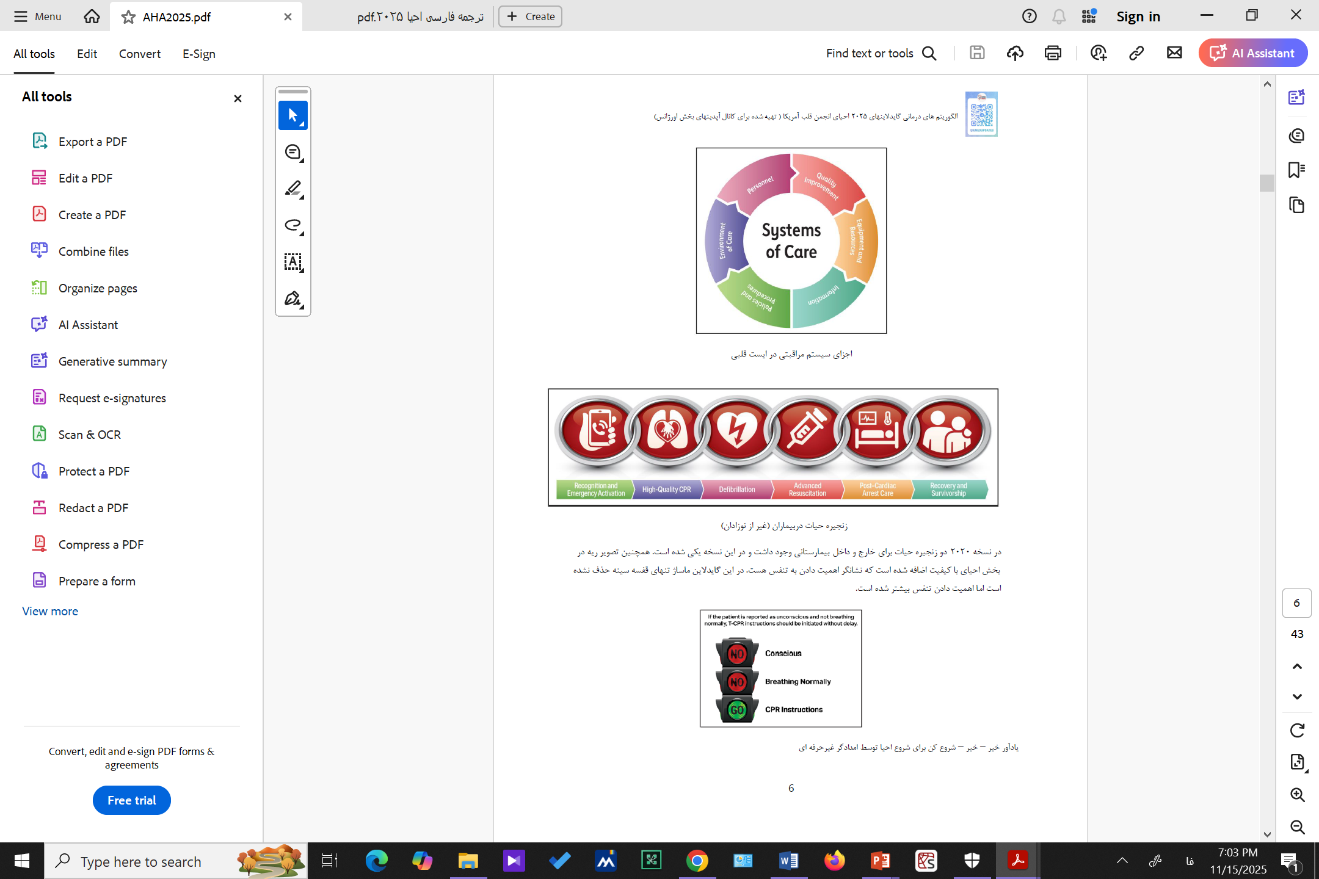

Slide 11
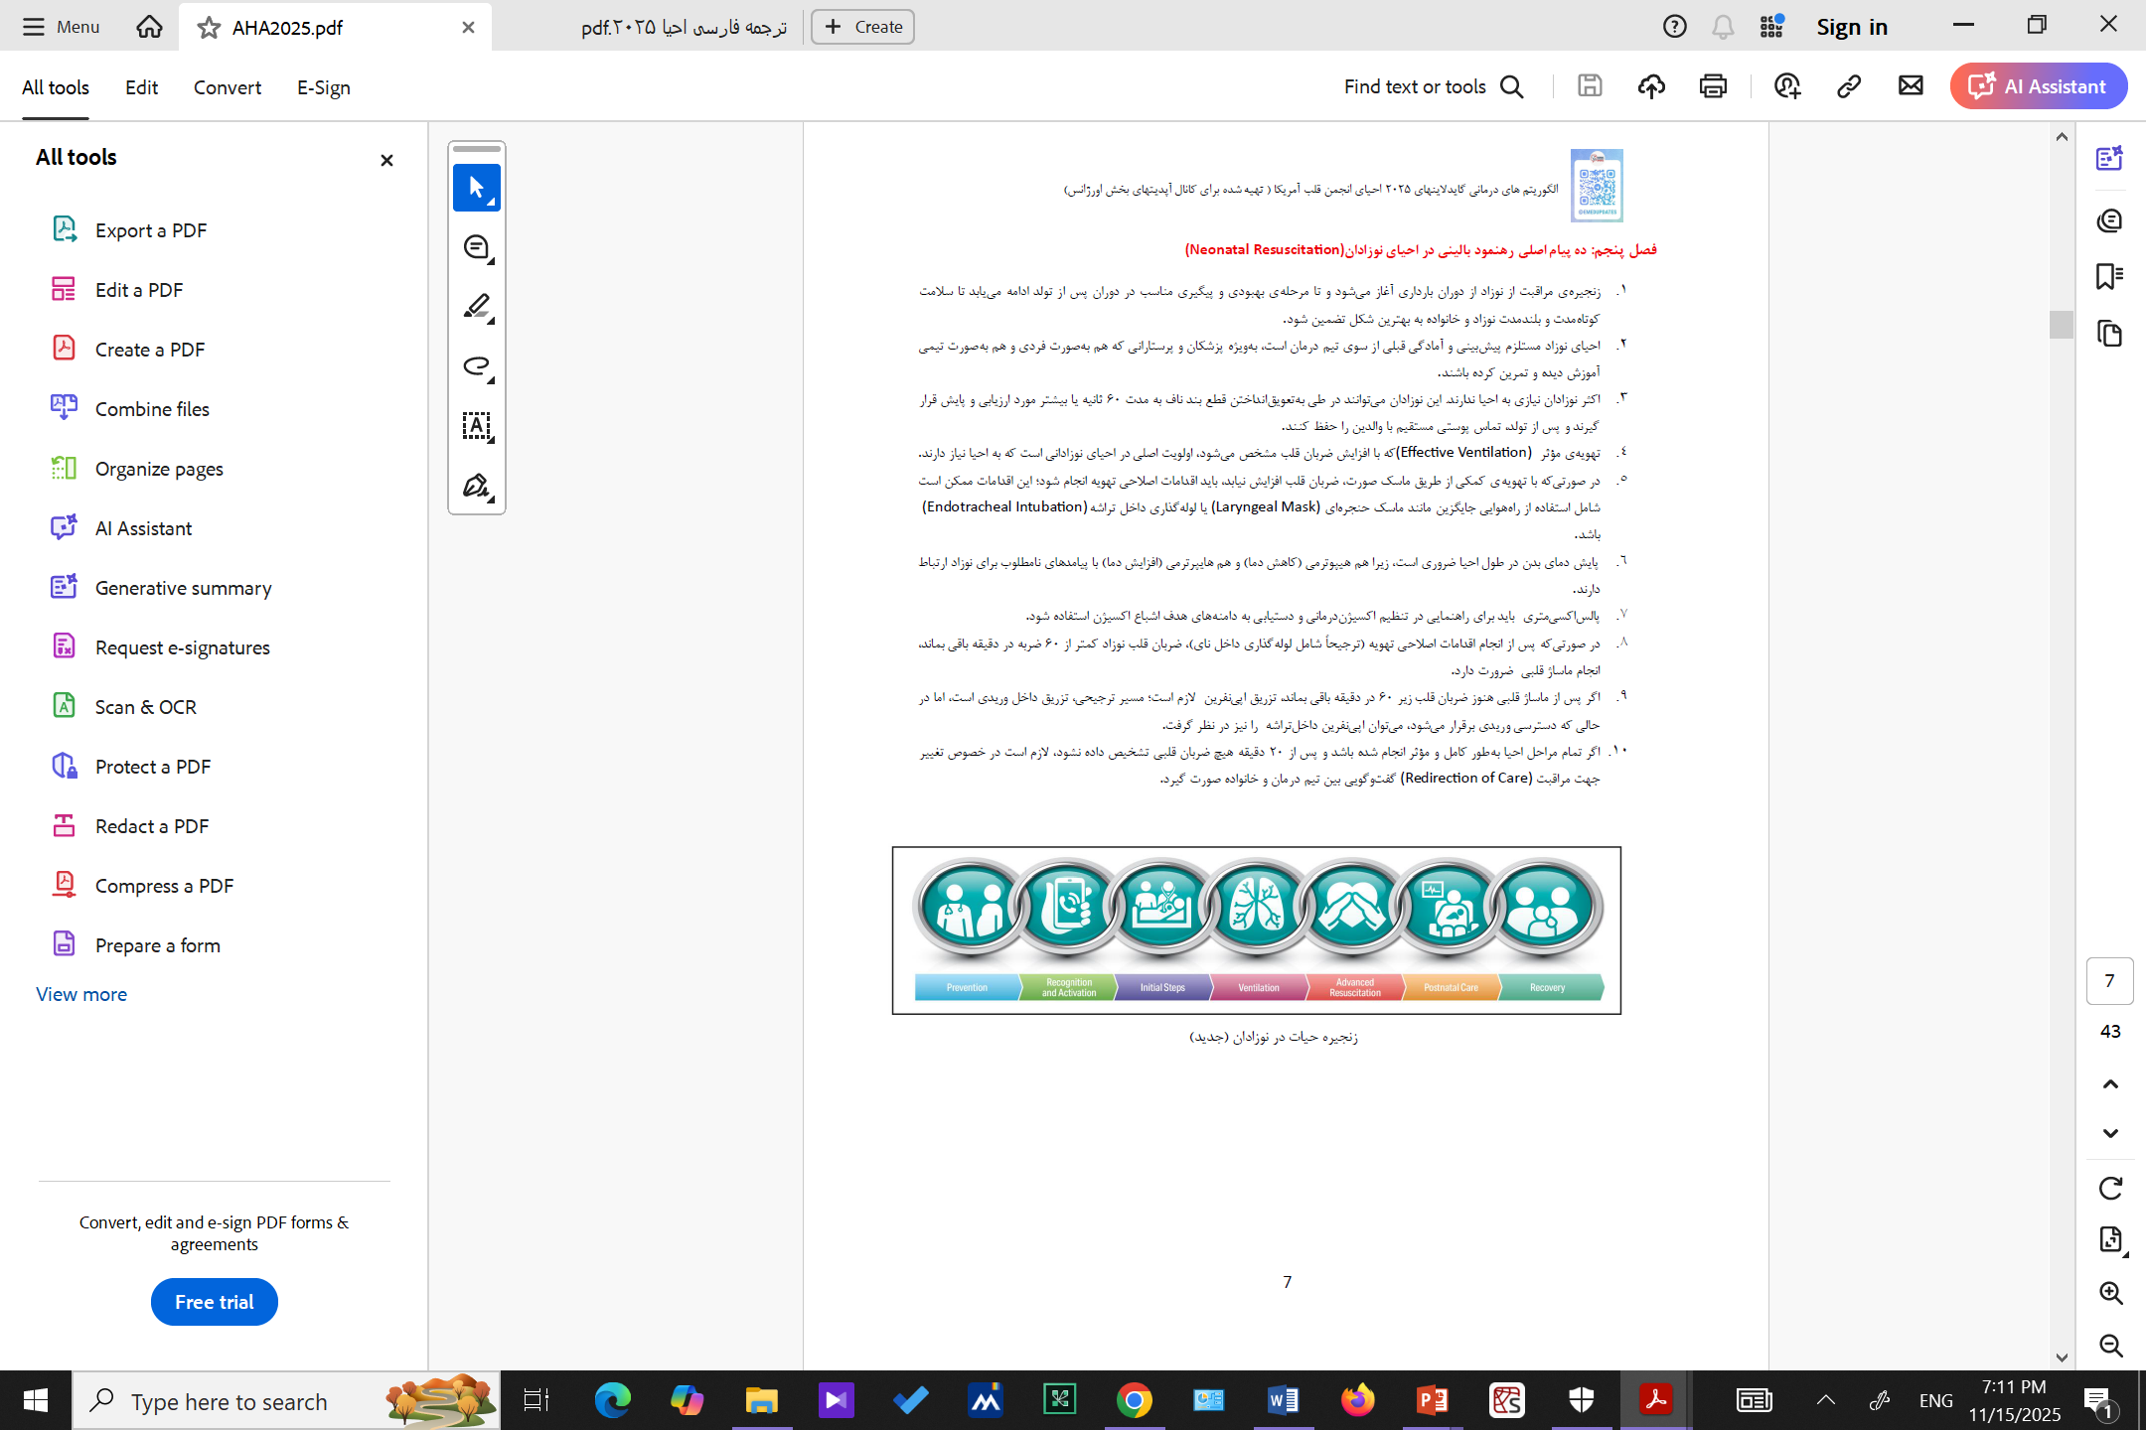
ده پیام اصلی رهنمود بالینی در احیای نوزادان (Neonatal Resuscitation)

Slide 12
1. زنجیره ی مراقبت از نوزاد از دوران بارداری آغاز میشود و تا مرحله ی بهبودی و پیگیری مناسب در دوران پس از تولد ادامه می یابد تا سلامت کوتاه مدت و بلندمدت نوزاد و خانواده به بهترین شکل تضمین شود .
2. احیای نوزاد مستلزم پیشبینی و آمادگی قبلی از سوی تیم درمان است، به ویژه پزشکان و پرستارانی که هم به صورت فردی و هم به صورت تیمی آموزش دیده و تمرین کرده باشند .
3. اکثر نوزادان نیازی به احیا ندارند. این نوزادان میتوانند در طی به تعویق انداختن قطع بند ناف به مدت ۶0 ثانیه یا بیشتر مورد ارزیابی و پایش قرار گیرند و پس از تولد، تماس پوستی مستقیم با والدین را حفظ کنند .
4. تهویه ی مؤثر (Effective Ventilation) که با افزایش ضربان قلب مشخص میشود، اولویت اصلی در احیای نوزادانی است که به احیا نیاز دارند .
5. در صورتیکه با تهویه ی کمکی از طریق ماسک صورت، ضربان قلب افزایش نیابد، باید اقدامات اصلاحی تهویه انجام شود؛ این اقدامات ممکن است شامل استفاده از راه هوایی جایگزین مانند ماسک حنجرهای (Laryngeal Mask) یا لوله گذاری داخل تراشه (Endotracheal Intubation) باشد .
6. پایش دمای بدن در طول احیا ضروری است، زیرا هم هیپوترمی و هم هایپرترمی با پیامدهای نامطلوب برای نوزاد ارتباط دارند .
7. پالس اکسیمتری باید برای راهنمایی در تنظیم اکسیژن درمانی و دستیابی به دامنه های هدف اشباع اکسیژن استفاده شود .
8. در صورتیکه پس از انجام اقدامات اصلاحی تهویه ترجیحاً شامل لوله گذاری داخل نای، ضربان قلب نوزاد کمتر از ۶0 ضربه در دقیقه باقی بماند،انجام ماساژ قلبی ضرورت دارد .
9. اگر پس از ماساژ قلبی هنوز ضربان قلب زیر ۶0 در دقیقه باقی بماند، تزریق اپینفرین لازم است؛ مسیر ترجیحی، تزریق داخل وریدی است، اما درحالی که دسترسی وریدی برقرار میشود، میتوان اپینفرین داخل تراشه را نیز در نظر گرفت .
10. اگر تمام مراحل احیا به طور کامل و مؤثر انجام شده باشد و پس از 20 دقیقه هیچ ضربان قلبی تشخیص داده نشود، لازم است در خصوص تغییر جهت مراقبت (Redirection of Care) گفتوگویی بین تیم درمان و خانواده صورت گیرد .

Slide 13
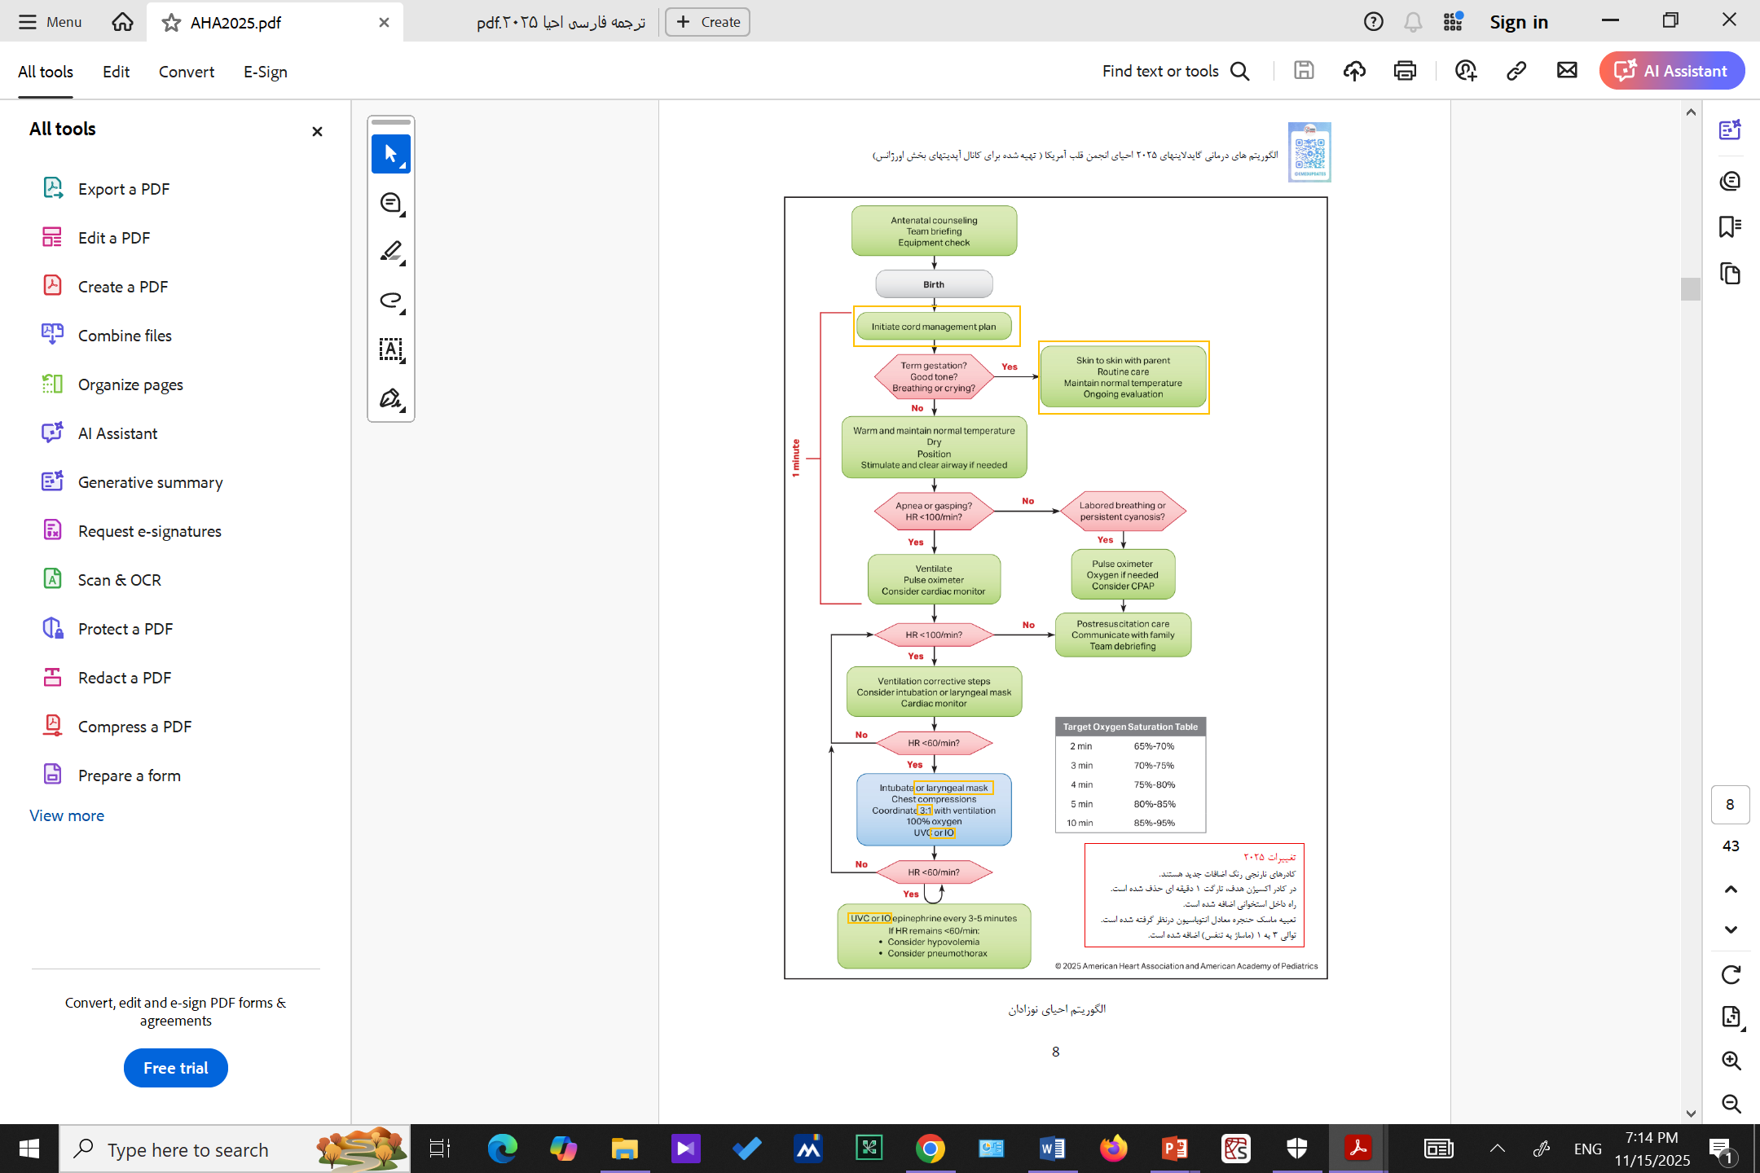

Slide 14
ده پیام اصلی: احیای پایه در کودکان (Pediatric Basic Life Support)

Slide 15
بیماری های تنفسی همچنان مهمترین علت ایست قلبی در شیرخواران و کودکان هستند. بنابراین باید اقدامات حمایتی برای تهویه و
اکسیژنرسانی به سرعت آغاز شود .
2. در موارد ایست قلبی خارج از بیمارستانOHCA در شیرخواران و کودکان، انجام تنفس کمکی همراه با ماساژ قلبی موجب افزایش بقا می شود. از اینرو امدادگران غیرحرفهای Lay Rescuers تشویق میشوند در صورت توانایی و تمایل، تنفسهای کمکی را نیز انجام دهند.
3. نرخ تنفس توصیه شده برای شیرخواران و کودکان 20 تا 30 تنفس در دقیقه است چه در مواردی که :
oاحیای قلبی ریوی با راه هوایی پیشرفته انجام میشود،
Oو چه در کودکانی که ضربان قلب دارند و تنها نیاز به تهویه ی کمکی دارند .
4. در شیرخوارانی که دچار انسداد شدید راه هوایی توسط جسم خارجی FBAO هستند، توصیه می شودچرخه های مکرر از 5 ضربه به پشت و 5 فشار بر قفس هی سینه به صورت متناوب انجام شود . استفاده از فشار شکمی Abdominal Thrusts در شیرخواران توصیه نمی شود.
5. در کودکان بزرگتر با انسداد شدید راه هوایی FBAO، باید چرخه های متناوب 5 ضربه به پشت و 5 فشار شکمی (مانور هایملیخ) انجام شود .

Slide 16
6. شناسایی سریع ایست قلبی نقشی حیاتی در بهبود نتایج دارد . در صورتی که شیرخوار یا کودک بیهوش بوده و تنفس غیرطبیع ی از جمله تنفسهای گسپ دارد، باید فوراً سرویس اورژانس فعال شود و احیای باکیفیت با ماساژ قلبی آغاز گردد .
7. احیای باکیفیت اساس نجات جان بیمار است . اجزای کلیدی آن عبارتاند از :
oنرخ و عمق مناسب ماساژ قلبی،
oحداقلسازی وقفه ها در CPR ،
Oاجازه ی بازگشت کامل قفسهی سینه بین فشردنها،
oو پرهیز از تهویه ی بیش از حد .
8. در شیرخواران، روشهای توصیه شده برای ماساژ قلبی عبارت اند از :
oتکنیک یکدستی (1-Hand Technique)
oتکنیک دو شستِ دایر ه زننده (2-Thumb–Encircling Hands Technique). اگر نجاتدهنده نتواند قفسه ی سینه را کاملاً دربر بگیرد، می توانداز روش کف یک دست (Heel-of-One-Hand Technique) استفاده کند .
oروش دو انگشتی روی جناغ (Two-Finger Technique) دیگر توصیه نمی شودزیرا عمق فشرد ه سازی کافی را تأمین نمیکند 9. برای شیرخواران و کودکان دچار ایست قلبی باید در اسرع وقت دستگاه دفیبریلاتور خودکار (AED) متصل شود . در صورت امکان، باید از پدها و تضعیف کننده های مخصوص کودکان Pediatric Pads & Attenuators استفاده شود .
10. دِفیبریلاسیون سریع در آریتم یهای بطنی قابل شوک دهی مانند فیبریلاسیون بطنی VF و تاکیکاردی بطنی بدون نبض pVT حیاتی است و باید وقفه های قبل و بعد از شوک Peri-shock Pauses به حداقل برسد

Slide 17
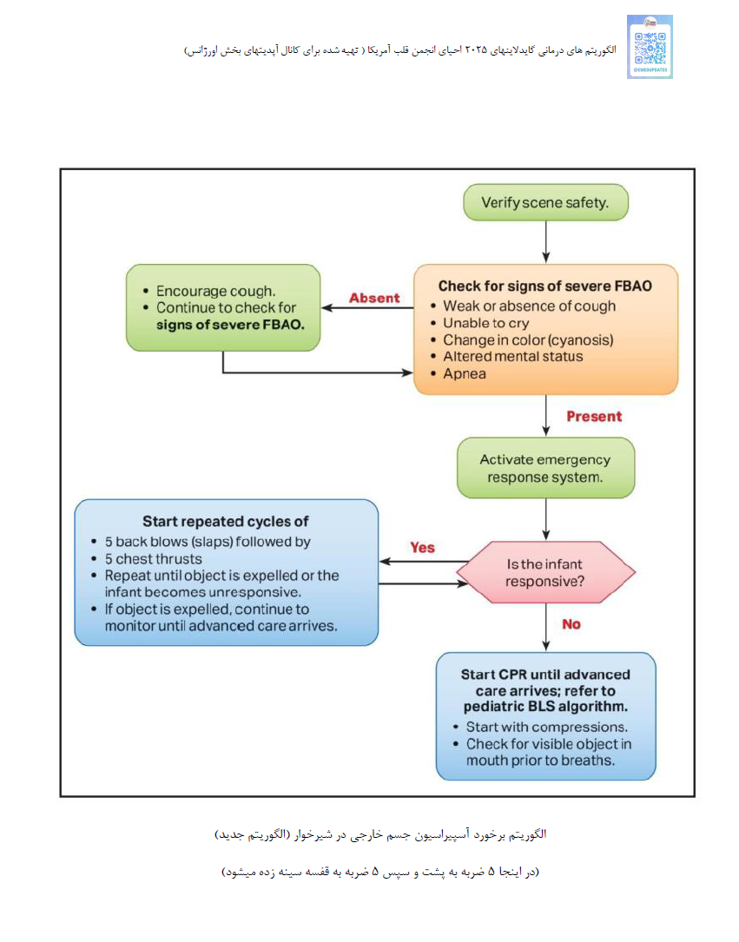

Slide 18
ده پیام اصلی: احیای پایه در بزرگسالان (Adult Basic Life Support)

Slide 19
1. در موارد ایست قلبی در بزرگسالان، احیا باید معمولاً در همان مکانی انجام شود که بیمار یافت شده است، مشروط بر اینکه احیای قلبی ریوی باکیفیت (High-Quality CPR) بتواند به صورت ایمن و مؤثر در آن محل اجرا شود .
2. در صورتی که تنها یک نجاتدهنده حضور دارد، پس از شناسایی ایست قلبی در بزرگسال باید ابتدا سیستم پاسخ اورژانس فعال شود و بلافاصله پس از آن احیا آغاز گردد .
3. در احیای قلبی بزرگسالان، ماساژ قفسه ی سینه باید طوری انجام شود که تنه ی بیمار تقریباً در سطح زانوهای نجاتدهنده قرار گیرد . این وضعیت باعث ایجاد زاویه ی بهینه ی فشردن و انتقال نیروی مؤثرتر می شود.
4. برای کارکنان نظام سلامت، انجام ماساژ قلبی همراه با تهویهی کمکی برای هم هی بیماران دچار ایست قلبیاعم از علل قلبی یا غیرقلبی( منطقی و توصیه شده است .
5. در هنگام تهویه ی بیماران بزرگسال در ایست قلبی، باید حجم هوای کافی برای ایجاد بالا آمدن قابل مشاهده ی قفسه ی سینه داده شود و در عین حال باید از تهویه ی ناکافی Hypoventilation و بیش ازحد Hyperventilation پرهیز گردد .

Slide 20
6. استفادهی روتین از دستگاه های مکانیکی CPR برای بزرگسالان دچار ایست قلبی توصیه نمی شود. با این حال، در شرایط خاص )مثل انتقال طولانی یا خستگی نجاتدهندگان(، ممکن است با صلاحدید تیم درمان مورد استفاده قرار گیرند .
7. در بیماران بزرگسالی که تنفس طبیعی ندارند ولی نبض دارند، نجاتدهندگان باید هر ۶ ثانیه یک تنفس (10 تنفس در دقیقه ) ارائه دهند تا از هیپوکسی جلوگیری شود .
8. در بیماران دچار ایست قلبی که دارای چاقی هستند، احیا باید با همان تکنیکهای استاندارد بیماران با وزن متوسط انجام شود . نیازی به تغییر در روش فشردن یا تهویه وجود ندارد، هرچند ممکن است به نیروی بیشتری برای دستیابی به عمق مناسب فشرده سازی نیاز باشد .
9. در بزرگسالان دچار انسداد شدید راههوایی ناشی از جسم خارجی، نجاتدهندگان باید چرخه های متناوب 5 ضربه به پشت و 5 فشار شکمی یا مانور هایملیخ را ادامه دهند تا جسم خارج شود یا بیمار بیهوش گردد .
10. در طول احیای بزرگسالان دچار ایست قلبی، استفاده از تجهیزات محافظت شخصی (PPE) مانند دستکش، ماسک، محافظ صورت و گان برای نجا تدهندگان منطقی و توصیه شده است تا خطر انتقال عفونت کاهش یابد .

Slide 21
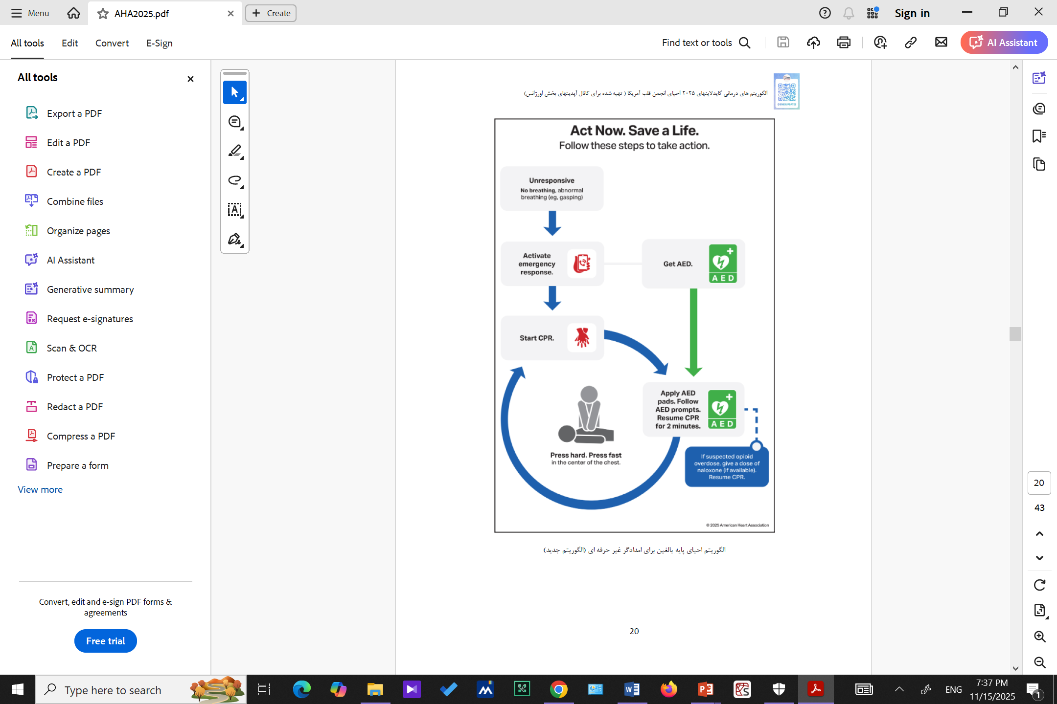

Slide 22
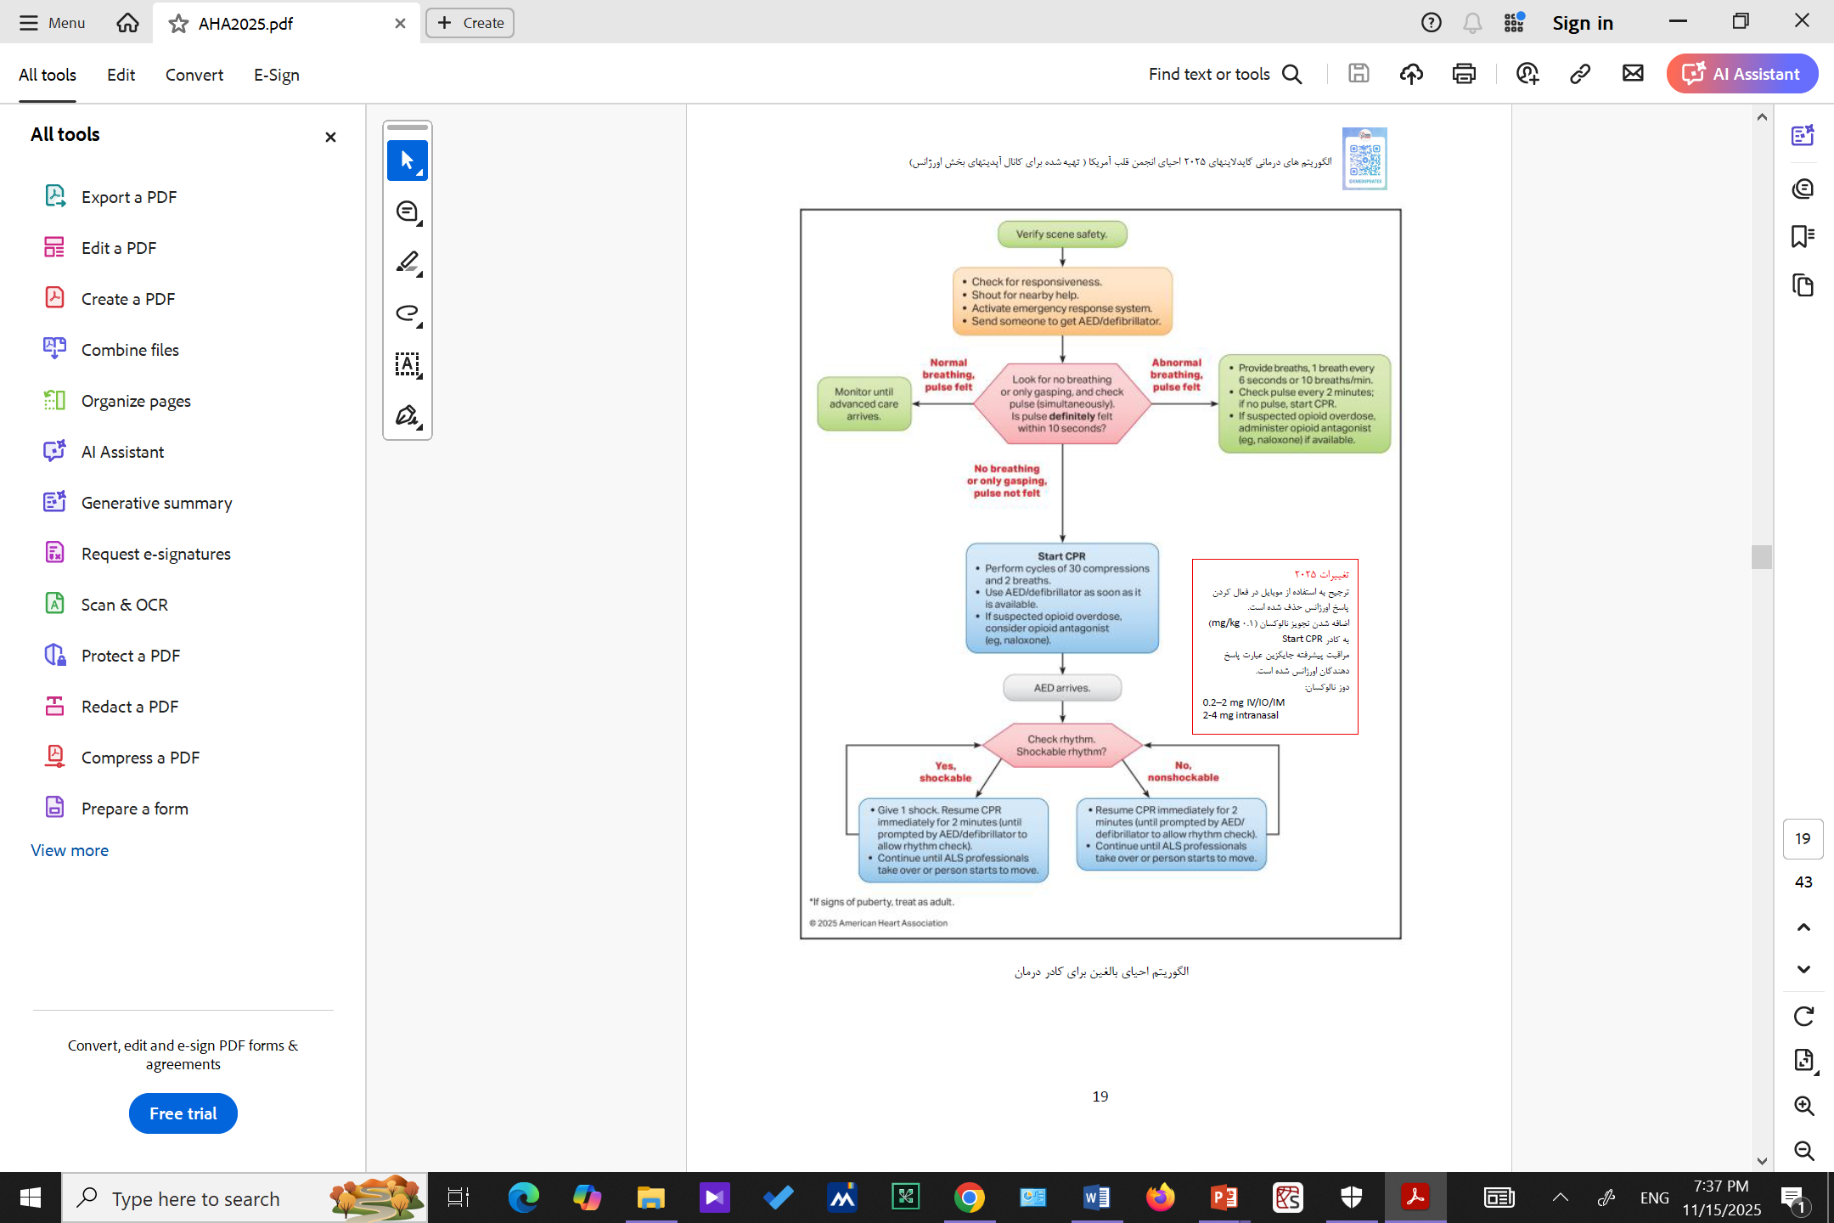

Slide 23
احیای پیشرفته در بزرگسالان (Adult Advanced Life Support – ALS)

Slide 24
1. ارزیابی سریع پایداری بالینی گام نخست و حیاتی در هدایت درمان احیای پیشرفته است . در این دستورالعمل، چگونگی بروز ناپایداری ناشی از کاهش پرفیوژن ارگانها با جزئیات بیشتری توضیح داده شده است تا تشخیص و اقدام درمانی دقیقتر انجام گیرد .
2. برای کاردیورژن فیبریلاسیون دهلیزی Atrial Fibrillation و فلاتر دهلیزی Atrial Flutter ، استفاده از انرژی شوک اولیه ی بالاتر200 ژول نسبت به سطوح پایینتر ترجیح داده میشود، زیرا احتمال موفقیت در بازگرداندن ریتم طبیعی بیشتر است .
3. راهنماهای جدید درباره ی خاتمه ی احیا تأکید دارند که قوانین باید بر اساس دامنه عملکرد خدمات اورژانس پیش بیمارستانی EMS اعمال شوند. احیای پایه ، احیای پیشرفته ، یا قانون کلی خاتمه احیا. همچنین تصریح می شودکه مقدار دی اکسیدکربن انتهای بازدم ETCO₂ نباید به تنهایی مبنای تصمیم برای توقف احیا قرار گیرد .
4. کارایی تغییر وکتور شوکVector Change – VC و دِفیبریلاسیون دوتایی متوالی (Double Sequential Defibrillation – DSD) یعنی استفاده از دو دفیبریلاتور به صورت همزمان به عنوان درمان برای فیبریلاسیون بطنی مقاوم به شوک Shock-Refractory VFهنوز اثبات نشده است . با این حال، تحقیقات بیشتر دربارهی این روشها، تعیین بیماران واجد شرایط، و توسعه ی فناوریهای جدید برای بهینه سازی انتقال انرژی شوک ضروری است .
5. استفاده از احیای قلبی ریوی در وضعیت سرِ بالا Head-Up CPRدر خارج از محیط کارآزماییهای بالینی دقیق و دارای حفاظت از شرکتکنندگان توصیه نمی شود. این تکنیک هنوز شواهد کافی از اثربخشی و ایمنی ندارد

Slide 25
6. توصیه ها درباره ی روشهای قدیمی یا غیرمعمول که امروزه جای خود را به روشهای مؤثرتر داد ه اند، حذف شدهاند . از جمله : تزریق دارو در حین احیا از طریق لوله داخل نایی (Endotracheal Tube) در شرایطی که مسیرهای وریدی یا درون استخوانی در دسترس هستند، دیگر توصیه نمی شود.
7. استفاده از سونوگرافی بر بالین Point-of-Care Ultrasound – POCUS توسط متخصصان با تجربه در زمان احیا می تواندبرای شناسایی علل قابل برگشت ایست قلبی مفید باشد، مشروط بر آنکه اجرای آن باعث قطع یا تأخیر د ر CPR نشود .
8. تاکیکاردی بطنی چندشکلی Polymorphic Ventricular Tachycardia – PVT همیشه ناپایدار و تهدیدکننده ی حیات تلقی می شودو باید بلافاصله با دفیبریلاسیون درمان گردد، زیرا هرگونه تأخیر در شوک دادن با نتایج ضعیفتر همراه است .
9. در طول احیای بزرگسالان، راه وریدی IV Access همچنان گزینه ی خط اول برای تجویز داروها است . اگر دسترسی وریدی ممکن نباشد یا به تأخیر بیفتد، مسیر درون استخوانی (Intraosseous – IO) گزینهای منطقی و مؤثر به شمار میرود .
10. آریتمی ها هم میتوانند علت ناپایداری بالینی باشند و هم نتیجه ی آن . ارزیابی علت زمینهای ناپایداری، متخصصان را در به کارگیری درست و هدفمند این دستورالعملها یاری میدهد تا از درمانهای غیرضروری یا نادرست جلوگیری شود

Slide 26
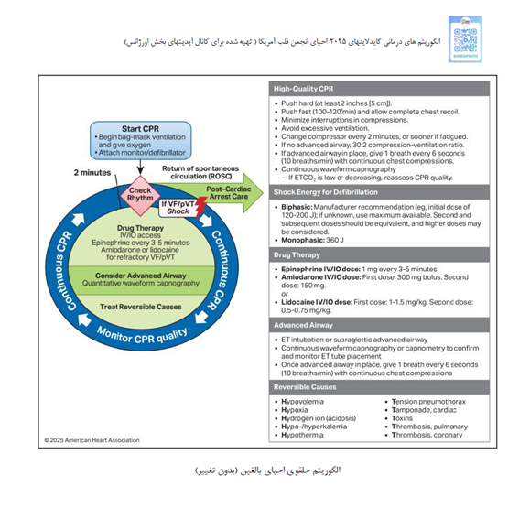

Slide 27
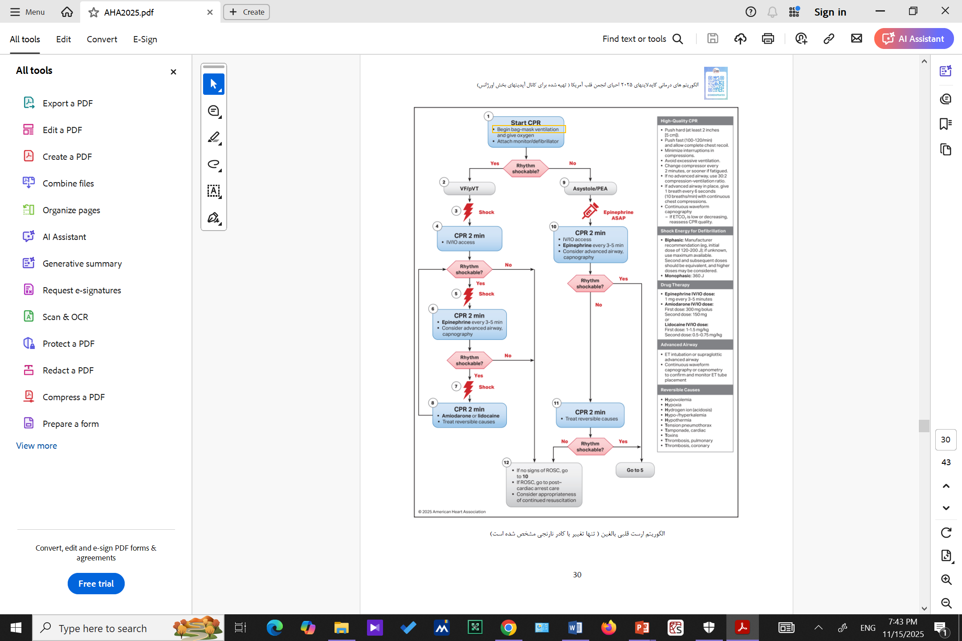

Slide 28
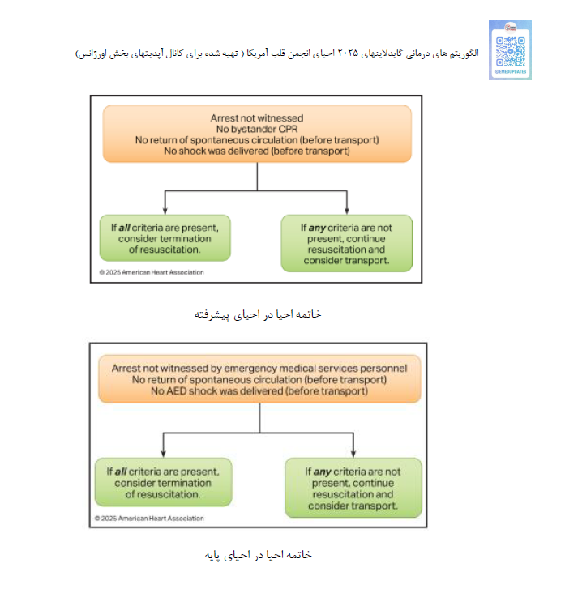

Slide 29
ده پیام اصلی: مراقبت پس از ایست قلبی (Post–Cardiac Arrest Care)

Slide 30
1. پیشآگهی عصبی: این بخش به روزرسانی شده و شامل پیشبینی کننده های نتایج مطلوب و همچنین زنجیرهی سبک نوروفیلامنت به عنوان یک مارکر زیستی سرمی جدید است . وقتی NfL یا آنولاز اختصاصی نورون در ترکیب با سایر آزمونهای پیشآگهی استفاده شود، مقادیر
بالای آ نها طی ۷2 ساعت نخست پس از ایست قلبی می تواند به عنوان نشانه ای از پیامد عصبی نامطلوب در بیماران کمایی در نظر گرفته شود .
2. کنترل دما: توصیه می شود در بزرگسالانی که پس از بازگشت گردش خودبهخود ی (ROSC) همچنان به فرمانهای کلامی پاسخ نمیدهند، کنترل دما حداقل به مدت 3۶ ساعت حفظ شود . هدف، پیشگیری از تب و تثبیت شرایط متابولیک برای حفاظت از مغز است .
3. تصویربرداری تشخیصی پس از : ROSC
oانجام سیتی اسکن پس از ROSC می تواندبه شناسایی علت ایست قلبی و عوارض احیا کمک کند .
oهمچنین، انجام اکوکاردیوگرافی یا سونوگرافی بر بالین (Point-of-Care Ultrasound – POCUS) ممکن است برای تشخیص بیماریهای مهم نیازمند مداخله منطقی باشد .
4. آنژیوگرافی کرونری : توصیه می شودبزرگسالان نجاتیافته از ایست قلبی با شک به علت قلبی، پیش از ترخیص از بیمارستان تحت آنژیوگرافی کرونری قرار گیرند. به ویژه در صورت وجود یکی از موارد زیر :
oریتم اولیه ی قابل شوک (Shockable Rhythm)
oاختلال غیرقابل توضیح در عملکرد سیستولیک بطن چپ،
oیا شواهد ایسکمی شدید میوکارد

Slide 31
5. اداره فشار خون : در بیماران بزرگسال پس از ROSC ، باید از افت فشار خون جلوگیری شود و فشار شریانی میانگین MAPحداقل 65 میل یمتر جیوه حفظ گردد . با این حال، شواهد کافی برای توصیه ی داروی وازوپرسو خاص وجود ندارد یعنی هیچ کدام ارجحیت ندارند.
6. شوک کاردیوژنیک : در بیماران بزرگسالی که پس از ROSC دچار شوک کاردیوژنیک هستند، استفاده ی روتین از حمایت مکانیکی موقت گردش خون (Mechanical Circulatory Support – MCS) توصیه نمیشود .
7. میوکلونوس پس از ایست قلبی (Post–Cardiac Arrest Myoclonus): دستورالعمل جدید، بخشی اختصاصی به تشخیص و درمان میوکلونوس اختصاص داده است . در بزرگسالان نجات یافته از ایست قلبی، درمان برای سرکوب میوکلونوس بدون وجود یافته های مرتبط در EEG توصیه نمیشود .
8. درمان ضدتشنج : در بیمارانی که پس از ROSC دستورهای کلامی را دنبال نمیکنند و الگوی فعالیت تشنجی مداوم در EEG دارند Ictal–Interictal Continuum ، استفاد ه ی آزمایشی از داروی ضدتشنج بدون اثر خوا ب آور میتواند منطقی باشد .
9. سلامت روان بیمار و خانواده : برای نجا تیافتگان ایست قلبی و مراقبان آنها باید ارزیابی ساختاریافتهی استرس و پریشانی عاطفی انجام شود .درمان یا ارجاع مناسب باید پس از تثبیت وضعیت پزشکی و پیش از ترخیص بیمار انجام گیرد .
10. فرسودگی شغلی در کارکنان سلامتBurnout : مداخلات سازمانی برای پیشگیری یا کاهش فرسودگی حرفهای در میان کارکنان مراقبتهای ویژه و احیا میتواند مزایای قابل توجهی در کیفیت مراقبت و سلامت تیمی داشته باشد

Slide 32
علم آموزش احیا (Resuscitation Education Science)

Slide 33
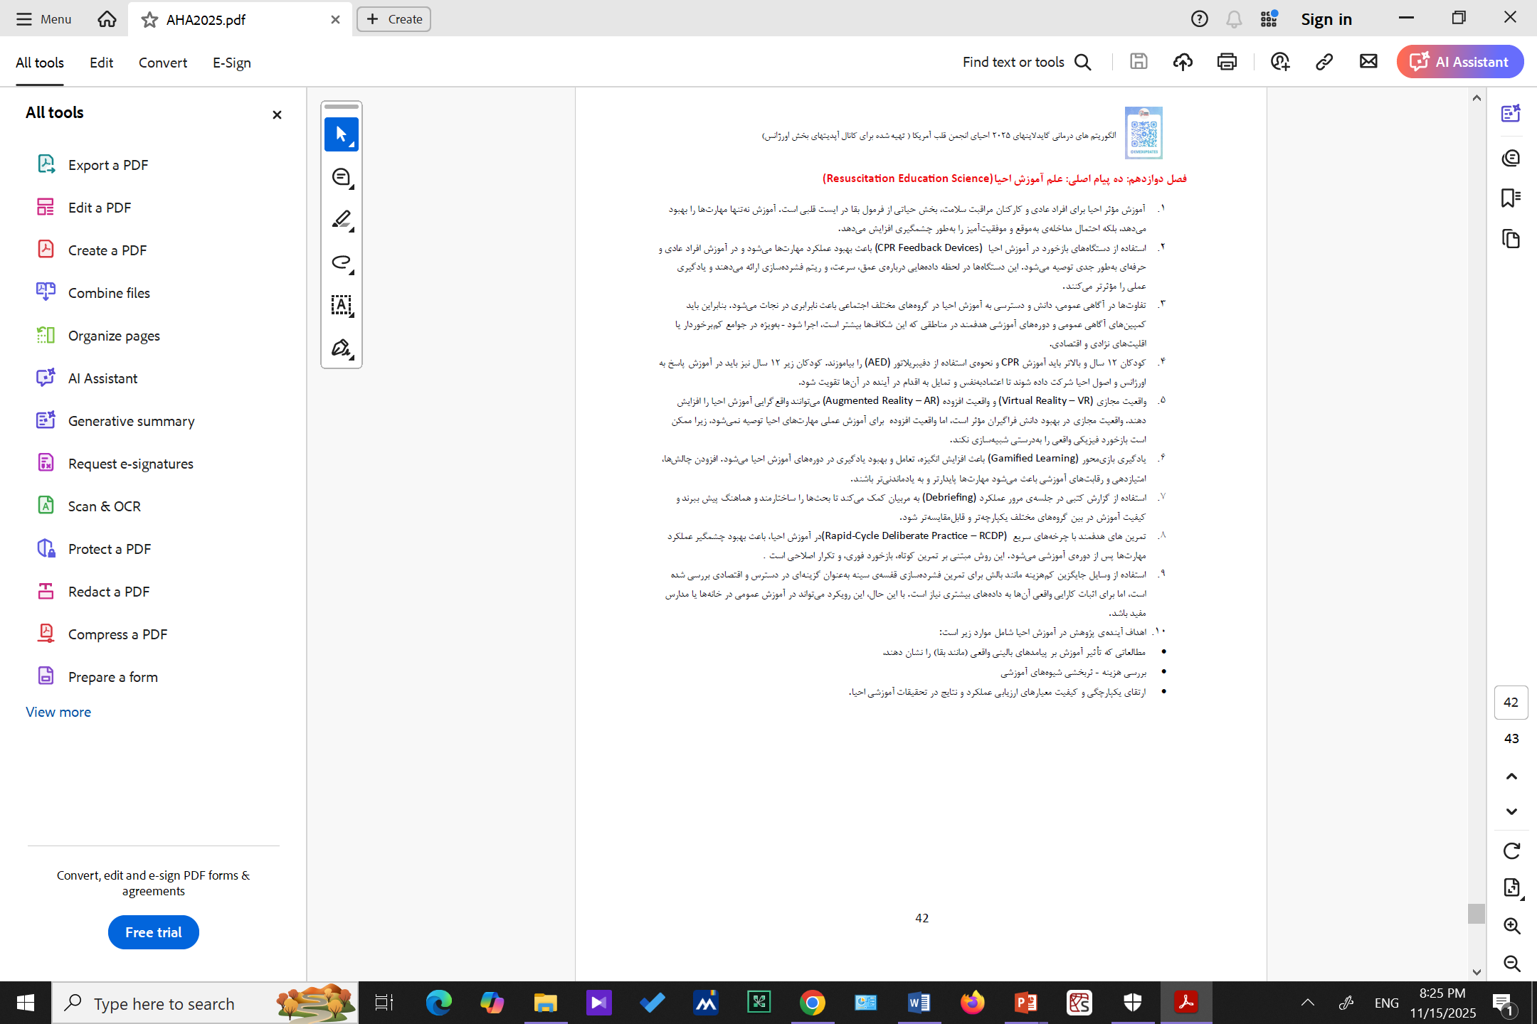

Slide 34


